Slide 1
Изазови са којима се сусрећу саобраћајни инжењери по завршетку студија
Др Душан Младеновић

Slide 2
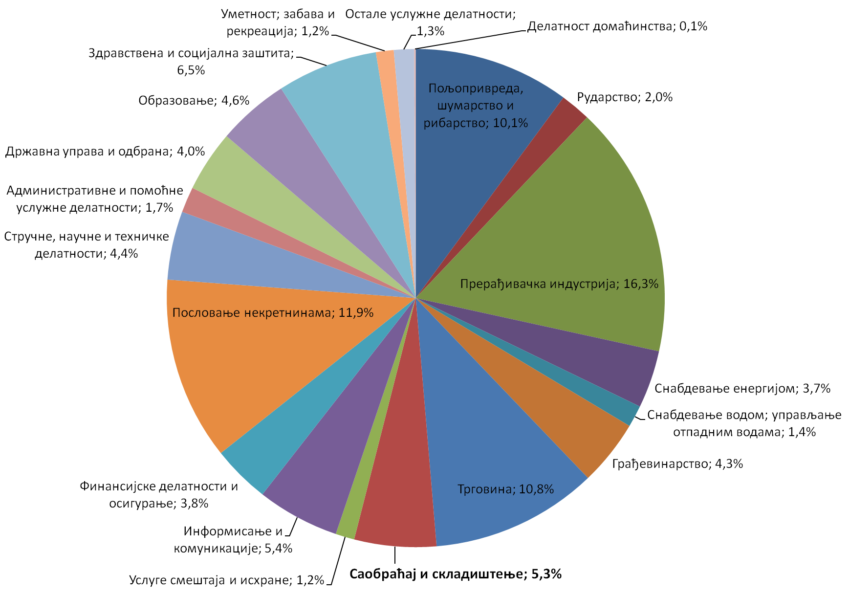
БДП у 2012. год.
3.386.169 мил. РСД

Slide 3
Број запослених
* Према Статистичком годишњаку 2013

Slide 4
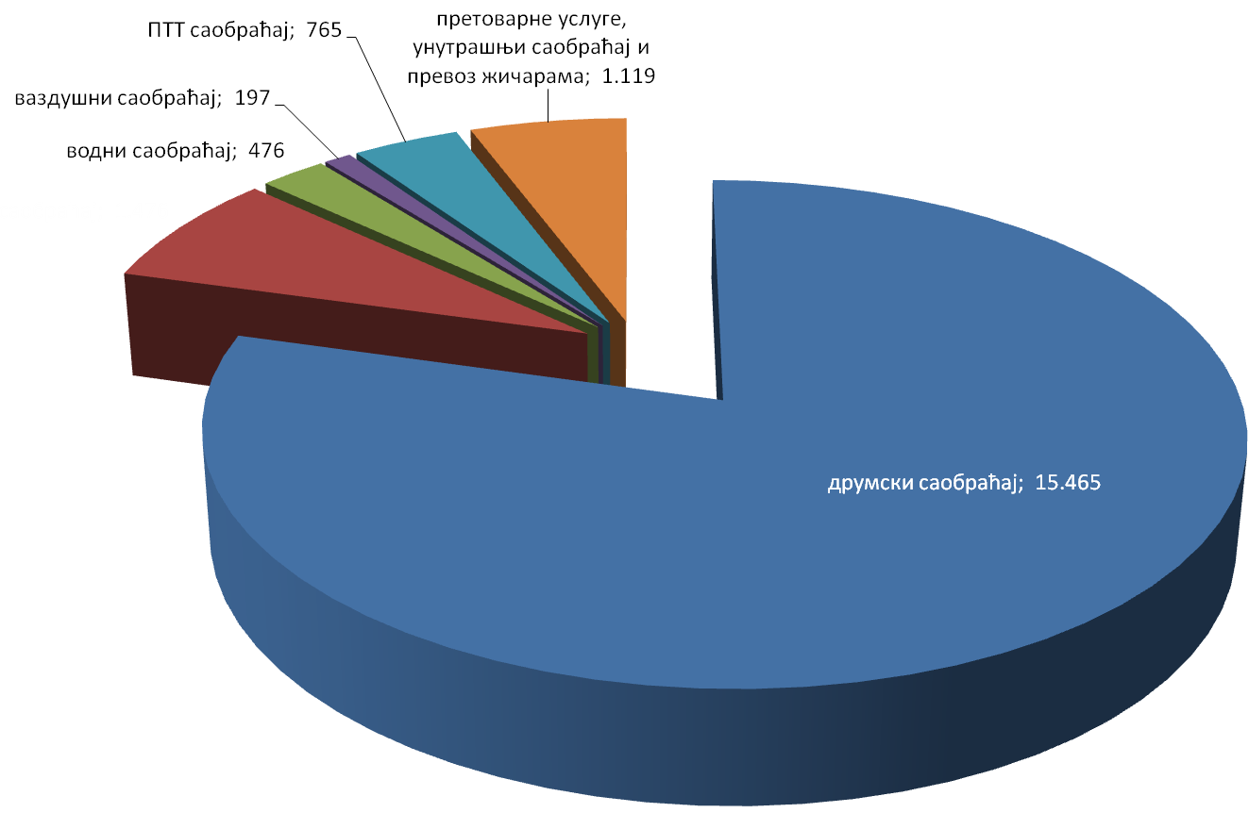
Број незапослених на дан 31.10.’13.
19.498
Извор: НСЗ
Notes:
НСЗ – Национална служба за запошљавање (бивши завод за запошљавање)

Slide 5
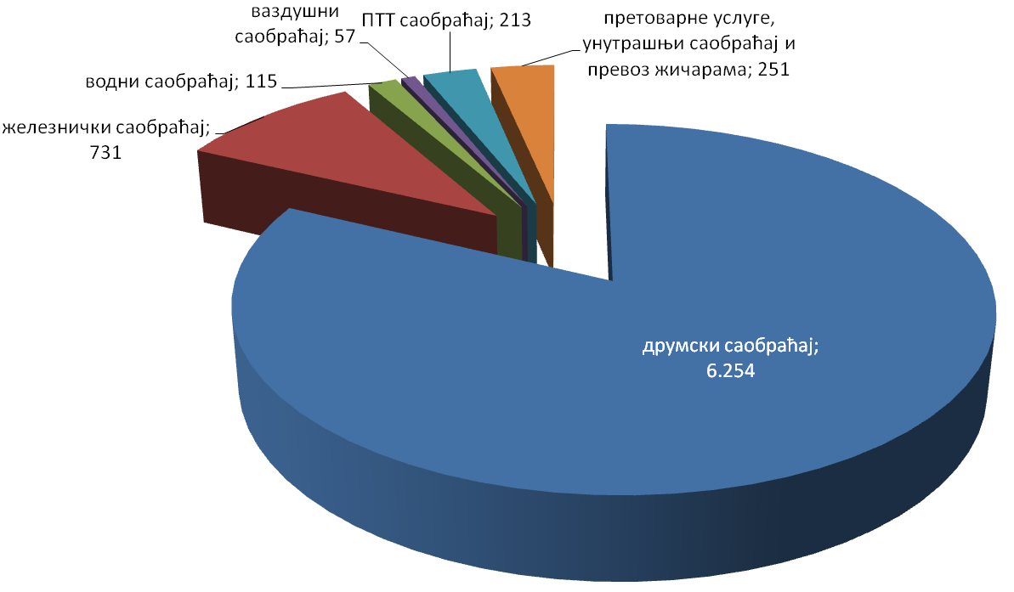
Број незапослених до 30 година
7.621
Извор: НСЗ

Slide 6
Делатности које генеришу радна места – сектори класификације делатности
ПОЉОПРИВРЕДА, ШУМАРСТВО И РИБАРСТВО
РУДАРСТВО
ПРЕРАЂИВАЧКА ИНДУСТРИЈА
СНAБДEВAЊЕ ЕЛЕКТРИЧНОМ ЕНЕРГИЈОМ, ГАСОМ, ПАРОМ И КЛИМАТИЗАЦИЈА
СНАБДЕВАЊЕ ВОДОМ; УПРАВЉАЊЕ ОТПАДНИМ ВОДАМА, КОНТРОЛИСАЊЕ ПРОЦЕСА УКЛАЊАЊА ОТПАДА И СЛИЧНЕ АКТИВНОСТИ
ГРАЂЕВИНАРСТВО
ТРГОВИНА НА ВЕЛИКО И ТРГОВИНА НА МАЛО; ПОПРАВКА МОТОРНИХ ВОЗИЛА И МОТОЦИКАЛА
САОБРАЋАЈ И СКЛАДИШТЕЊЕ
УСЛУГЕ СМЕШТАЈА И ИСХРАНЕ
ИНФОРМИСАЊЕ И КОМУНИКАЦИЈЕ
ФИНАНСИЈСКЕ ДЕЛАТНОСТИ И ДЕЛАТНОСТ ОСИГУРАЊА
ПОСЛОВАЊЕ НЕКРЕТНИНАМА
СТРУЧНЕ, НАУЧНЕ, ИНОВАЦИОНЕ И ТЕХНИЧКЕ ДЕЛАТНОСТИ
АДМИНИСТРАТИВНЕ И ПОМОЋНЕ УСЛУЖНЕ ДЕЛАТНОСТИ
ДРЖАВНА УПРАВА И ОДБРАНА; ОБАВЕЗНО СОЦИЈАЛНО ОСИГУРАЊЕ
ОБРАЗОВАЊЕ
ЗДРАВСТВЕНА И СОЦИЈАЛНА ЗАШТИТА
УМЕТНОСТ; ЗАБАВА И РЕКРЕАЦИЈА
ОСТАЛЕ УСЛУЖНЕ ДЕЛАТНОСТИ
ДЕЛАТНОСТ ЕКСТЕРИТОРИЈАЛНИХ ОРГАНИЗАЦИЈА И ТЕЛА
Notes:
Саобраћајни инжењери могу се запослити у свим секторима делатности

Slide 7
Делатности које генеришу радна места
САОБРАЋАЈ И СКЛАДИШТЕЊЕ
49 Копнени саобраћај и цевоводни транспорт
50 Водени саобраћај
51 Ваздушни саобраћај
52 Складиштење и пратеће активности у саобраћају
53 Поштанске активности
Покушај системске поделе:
  Све делатности које генеришу потребе за премештањем робе и људи (производња, трговина, услуге, комуникације)
  Делатности Државне и локалне управе (политика, законодавство, надзор, администрација)
  Пројектовање и планирање, инфраструктура, технологија, образовање
Радна места која се не виде у званичним статистикама, генерисана у скоро свим секторима делатности, посебно: ИТ, трговина (продаја).

Slide 8
Мултидисциплинарност саобраћајне струке
Задовољење потреба:
премештања материјалних добара,
кретања људи
преношења информација
Техничке науке
Социјални аспект
Економски аспект
Организација и управљање
Notes:
Широк спектар активности у задовољењу потреба за кретањем изискује мултидисциплинарна знања и вештине
Саобраћај је у основи техничке природе, али са огормним утицајем на економију, организацију и социјално окружење

Slide 9
Занимања и тржиште рада
Званична занимања
Дипломирани инжењер за друмски саобраћај (VII - 1 ССС)
Мастер инжењер саобраћаја
Инжењер саобраћаја
Специјалиста струковни инжењер саобраћаја
Организатор друмско - саобраћајног пословања
Магистар наука за друмски саобраћај (VII-2 ССС)
Инжењер железничког саобраћаја (VI-1 ССС)
Дипломирани инжењер за железнички саобраћај (VII-1 ССС)
Железничко - саобраћајни оперативни технолог
Дипломирани инжењер за водни саобраћај (VII- 1 ССС)
Инжењер за водни саобраћај (VI- 1 ССС)
Дипломирани инжењер за ваздушни саобраћај (VII- 1 ССС)
Инжењер ваздушног саобраћаја (VI- 1 ССС)
Технолог контроле летења
Дипломирани инжењер ПТТ саобраћаја (VII- 1 ССС)
Инжењер ПТТ саобраћаја (VI- 1 ССС)
Магистар наука за ПТТ саобраћај (VII- 2 ССС)
Дипломирани инжењер за интегрални и индустријски транспорт (VII- 1 ССС)
Магистар наука за интегрални и индустријски транспорт (VII- 2 ССС)
ИТД...
Notes:
Званична занимања – извор НСЗ

Slide 10
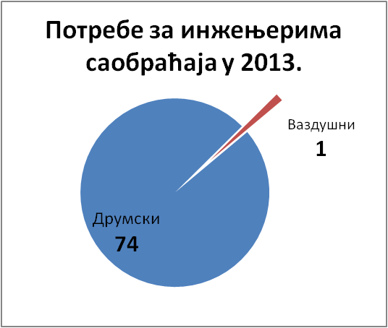
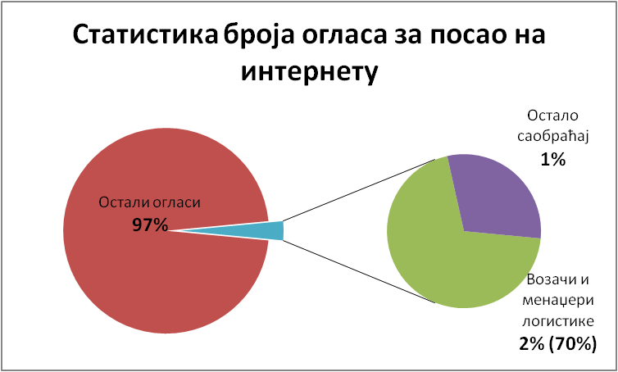
Како оглашивачи виде одговорности саобраћајног инжењера*:
Истраживање и изградња инфраструктуре
Планирање и геометријски дизајн инфраструктуре
Проналажење најекономичнијег начина изградње путева
Технички прегледи
Регистрација возила
Осигуравање возила и путника
Набавка резервних делова, горива и мазива
Надзор особља
Праћење података битних за обављање услуга у промету путника
Учестовање у изради калкулација цена путничког и теретног превоза
Вођење документације потребне при обављању отпремничко-шпедитерских обавеза
Обављање административних послова осигуравања путника и терета
Вођење складишног пословања у складиштима друмских теретних терминала
*преузето са интернет портала оглашавача радних места
Занимања и тржиште рада
*преузето са интернет портала оглашавача радних места
Незапослених 1701 – извор НСЗ
Notes:
Слика горе: Према НСЗ потребе за саоб. Инжењерима у 2013 само 75. Доминантан друмски.
Насупрот томе: интернет огласи за посао – 70% огласа из области саобраћаја чине огласи за возаче и менаџере логистике (3% свих огласа су огласи за област саобраћаја и логистике)
Десна страна: како нас оглашавачи виде: веома упрошћени, чак нелогични описи одговорности и послова

Slide 11

Шта после?
Захтеви послодавца:
неограничено радно време
познавање “рупа у закону” и избегавање прописа
обавезан “рад под притиском”
лидерство, тимски рад, проактивност, лојалност
радно право, финансије, буџет, безбедност на раду..
ТЕСТ (људски ресурси):
општа култура, језици,
тест интелигенције
рад на рачунару, дактилографија,
возачка дозвола,
вештине руковођења,
преговарање,
царинске процедуре,
домаћа, европска и светска регулатива,
ПРАКСА!
Теорија (математика, статистика, механика, економија, електротехника, машинство, информатика...)
Теорија (транпортна средства, инфраструктура, окружење, безбедност, пројектовање, итд.)
Notes:
Прва вертикала: дипломац са гомилом теоријских знања
Друга вертикала: Тестирање при запошљавању – захтев службе или агенције за људске ресурсе – одабир кандидата
Трећа вертикала: Разговор за запошљавању и касније обавезе – од стране самог послодавца

Slide 12


Актуелне вештине уз стандардизована знања
У менаџменту:
Управљање променама
Управљање ресурсима (материјали, енергија, људство)
Управљање финансијама (трошкови, буџет, лизинг, кредити)
Управљање временом
Личне вештине:
Критичко мишљење
Просуђивање и доношење одлука
Активно учење и стратегије учења
Лидерство
Андрагогија
У социјалном и пословном окружењу:
Социјална перцепција
Преговарање
Усмереност на клијента
Пословни трендови
Токови материјала и информација
Употреба специјализованих софтвера
“KAIZEN” и алати континуалног унапређења
“Lean 6σ” - лин сикс сигма – нивои (појаси) вештина у менаџменту и пословању (зелени, црни појас, мастер)
Notes:
Захтевнији послодавци (топ фирме и стране компаније) захтевају висок степен знања у управљању, лично усавршавање, друштвено одговорно понашање.
КАИ-ЗЕН (са јапанског: промена набоље) – пословна филозофија развијена у Тојоти 80-их, практични алати за побољшање пословних процеса, може се применити свуда
6σ (сикс сигма, шест сигма) – методи и алати за унапређење пословних процеса базирани на статистици, развијено 80-их у Мотороли
Лин сикс сигма – практично симбиоза претходна два... Методологија глобално призната као најефикаснија у унапређењу пословних процеса. Обуком и пословном применом (пракса) запослени добијају појасеве као у борилачким вештинама. Постоје зелени, црни, мастер црни итд
Методологије унапређења процеса пословања уз примену савремених специјализованих софтвера омогућава ефикасност, ефективност, економичност пословања. Конкурентност.

Slide 13
Регулатива као генератор радних места и потребних вештина
Лиценце за рад – домаћи и европски прописи и регулативе који обавезују поседовање лиценце
Лиценца одговорног пројектанта (услов - завршен саобраћајни факултет)
Лиценце одговорног лица (нема услова образовања или је условљавање делимично)
  Пример: предлог Закона о превозу путника у друмском саобраћају и предлог Закона о превозу терета у друмском саобраћају у односу на регулативу 1071/2009 ЕЕЗ
    предлог Закона о превозу путника – испит за лиценцу. Испита је ослобођено лице које има најмање 5 година искуства у пословима организације и управљања у превозу путника, или лице са дипломом саобраћајног факултета – смер друмски или интегрални транспорт
    предлог Закона о превозу терета – испит за лиценцу. Испита је ослобођено лице које има најмање 5 година искуства у пословима организације и управљања у превозу терета, или лице са дипломом саобраћајног, економског или правног факултета
    Уредба 1071/2009 ЕЕЗ – нема условљавања образовања, полагање испита који обухвата:
      Прописе у области цивилних закона , комерцијалних послова , социјалних питања , финансија
      Управљање пословањем и финансијама
      Приступ тржишту
      Технички стандарди и прописи
      Безбедност саобраћаја
    Ослобађање од испита: на основу високог образовања - само делимично, одређених области, на основу искуства – 10 година управљања транспортним процесима у континуитету, пре доношења регулативе
      ПИТАЊА: Студирати и звршити факултет? Диплома не обезбеђује и лиценцу.
      Радити посао који се може обављати и без високог образовања уз поседовање лиценце?
Notes:
Пример нацрта закона о превозу у друмском.
Менаџер се лиценцира испитом.
Ослобађање од испита:
Путнички: дипл. Инж. Саобр. Друмски и интегрални или 5 година искуства
Теретни: Правни, Економски и Саобраћајни факултет или 5 година искуства
1071/2009 ЕЕЗ – само делимично ослобађање по програму наставе или 10 година континуалног искуства пре ступања директиве

Slide 14
Регулатива као генератор радних места и потребних вештина
Законска регулатива и подзаконска акта
Препоруке и пракса
Међународне конвенције, споразуми и уговори
Радна места у државној и локалној управи, инспекцијама и полицији
Одговорна лица и систем лиценцирања
Дозволе за рад предузећа
Notes:
Хармонизација домаће са ЕУ регулативом може генерисати нова радна места, али исто тако и допринети занемаривању струке и преклапања са другим струкама путем либералног система лиценцирања
Нови прописи могу директно генерисати радна места у државној управи
Директно утичу на захтеве у погледу образовања при лиценцирању
Утичу на потребе предузећа за струком одговорног лица при лиценцирању фирме

Slide 15
Могућности након академских студија
Последипломске студије (научне)
Магистарске
Докторске
MSc, MSE, PhD, Dr
Последипломске студије (пословне)
Мастер бизниса
MBA
Запослење у струци
Инжењерство
Менаџмент
Управа
Послови ССС, ВСС, ВШС
Notes:
Последњи ред, десно – обавља послове који захтевају ниво ССС
Четврта опција: незапослен, рад ван струке, сива зона

Slide 16
Узроци незапослености
Преклапање са средњом стручном спремом
Промне у технологији рада и уситњавању компанијаж
Неадекватни програми наставе
Недовољно знање послодава- ца
Економска криза и лоше стање у привреди
Сива економија
Недостатак искуства (праксе)
Незапосле- ност инжењера саобаћаја

Slide 17
Спорост факултета и високих школа у модернизацији програма
Примери неприлагођених програма и недостатка савремених достигнућа у настави
Регулатива, “ISO” стандарди, специјализовани софтвери, савремена опрема
Не обрађују се домаћа ни најпознатија светска софтверска решења (JDА, Оracle, SAP), a често су услов за запошљавање - стандард
Трендови у регулативи ЕУ, међународне конвенције, домаћи прописи.
Обрађује се само ISO 9000 серија, дигитални тахографи 1-3. генерације,...
Lean (kaizen), 6σ – само неколицина предузећа практикује
Настали у пракси у прошлом веку, још увек се само помињу као новина
Notes:
Регулатива се не обрађује у довољној мери
ИСО стандарди – обрађује се ИСО 9000 – управљање квалитетом, остали стандарди не: пример ИСО 39001 – безбедност саобраћаја, ИСО 22000 – управљање безбедношћу и ризицима у ланцима снабдевања...
Специјализовани софтвери (управљање транспортним процесима, рутирање, оптимизација утовара, управљање складиштем) се обрађују у начелу, али млади инжењери нису оспособљени за коришћење стандардних (најпознатијих) решења, што их у старту спречава да конкуришу на више шозиције у предузећима
Нови (стари) алати, методологије и филозофије пословања и унапређењем пословних процеса се обрађују на информативном или теоретском нивоу, а настали су и могу се савладати искључиво у реалном пословном окружењу.

Slide 18
SWOT
Слабости
“Тромост” система
Слаба комуникација са послодавцима
Предности
Одличне теоријске основе
Квалитетан наставни кадар
Претње
Корупција и сива економија
“Увоз” кадрова на одговорним позицијама
Могућности
Измена система
Усаглашавање регулативе
Сарадња са привредом и државом
Преузимање добре праксе од интернационалних компаније и земаља ЕУ
Хиперпродукција лоших инжењера
Постоје предузећа “за пример”
Низак ниво знања из средње школе
Недостатак радних места
Преклапање струка у одговорностима

Slide 19
Деца која наредне године пођу у основну школу, ако буду завршавала факултете, почеће да раде најраније 2030. године.
Да ли знамо какав ће свет бити тада? Да ли знамо какав ће саобраћај бити тада и какве ће услове захтевати роба и путници?
А за све то треба да припремамо те наредне генерације.
Ко треба да буде креативан и креира будућност?
- Sir Kenneth Robinson -
Хвала на пажњи!
Notes:
Сир Кен Робинсон, енглески професор и аутор, говорник и међународни саветник у едукацији. Један од оштрих критичара конвенционалног система образовања и борац за слободу у креативности.
Носилац титуле витеза Уједињеног Краљевства од 2003. године, за заслуге у образовању.

